Slide 1
Notes 7.2 La masse volumique et la flottabilité
Pages 260 à 273

Slide 2
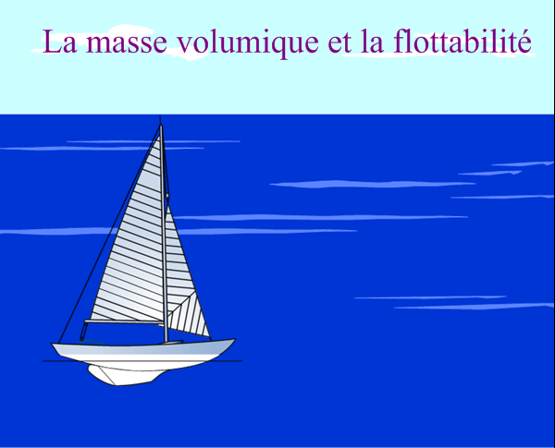

Slide 3
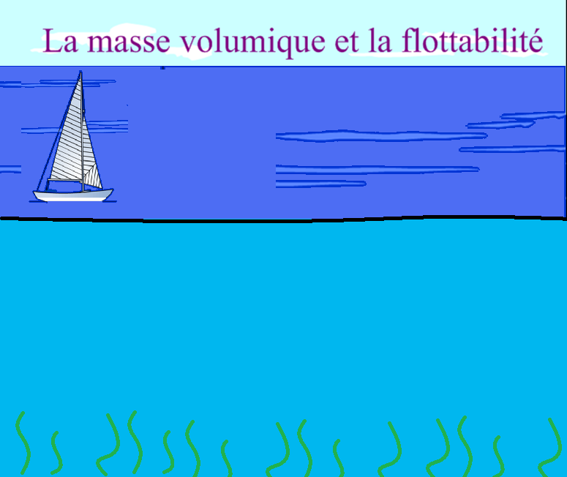
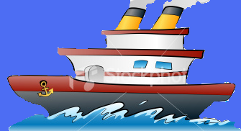
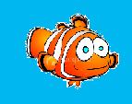
Comment est-ce que les animaux qui vivent au fond de l’océan, comme les pieuvres, les poissons et les baleines, peuvent-ils flotter à différentes profondeur ?

Slide 4
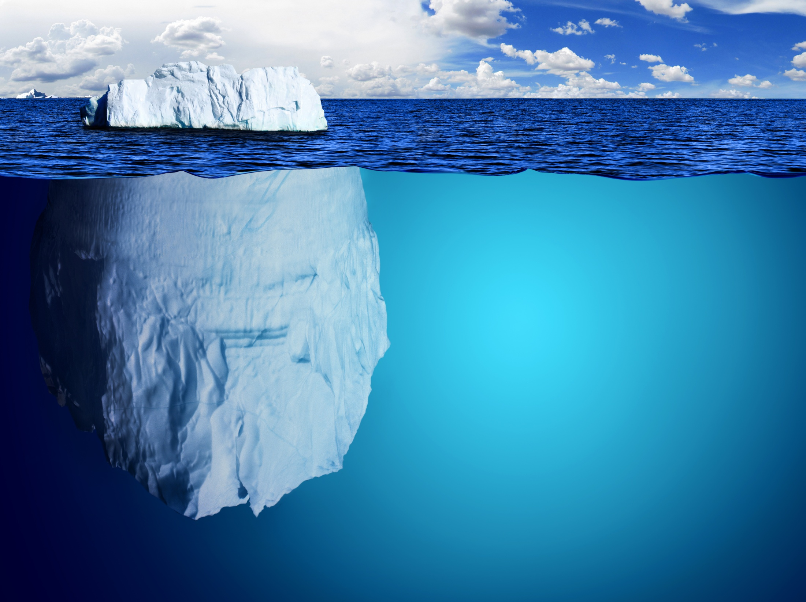
Pourquoi les icebergs, les voiliers, les navires flottent-ils partiellement à la surface de l’eau ?

Slide 5
Rappel de prédiction! ☺
Vos prédictions de substances de la dernière classe sont seulement basées sur leurs propriétés physiques qualitatives.
(Cubes #1 à 4 dans le tableau de données )
Assurez-vous d’avoir les bons termes en français SVP! ☺

Slide 6
Tableau de données
Prédiction de la substance | Apparence | Masse (g) | Volume (cm³) | Masse Volumique (g/cm³) | Flottabilité (Oui ou Non)

Slide 7
Activité d’exploration
Une compagnie veut vous embaucher pour fabriquer des bateaux. $$$$$$ ☺ ☺ ☺
Vous avez 4 options de matériaux à utiliser pour fabriquer ces bateaux mais ils doivent bien flotter dans les eaux de l’océan pacifique.
Comment peut-on choisir le meilleur matérial à utiliser?!?

Slide 8
Notre hypothese
Nous devons tester les échantillons pour déterminer leur capacité de flottabilité.
(Une propriété physique QUANTITATIVE des 4 cubes)
Écrivons dans le tableau de données tous les résultats de tests afin de déterminer la substance exacte meilleure pour la fabrication de bateau.

Slide 9
Maintenant, comment prouver vos hypothèses!?!
A- Calculer la masse volumique
B- Tester la flottabilité
→ La masse dans une unité de volume
i) Mesurer la masse ii) Mesurer le volume
iii) Prendre la masse et diviser par le volume deja calcule
→ La tendance à flotter dans l’eau ou dans l’air.

Slide 10
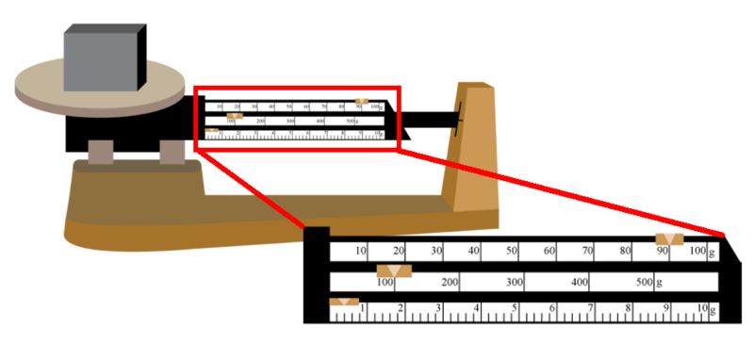
A- La masse volumique
i) Mesurer la masse
Masse : La quantité de matière dans un objet
→On utilise souvent une balance pour mesurer la masse.
(combien de particules y-a-t-il dans un objet?)

Slide 11
Comment calculer la masse avec une balance?

Slide 12
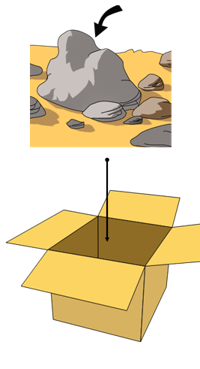
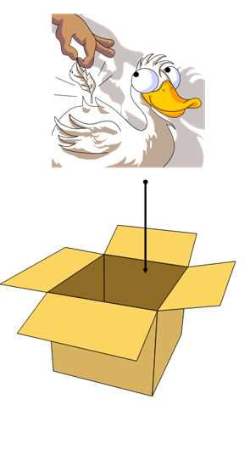
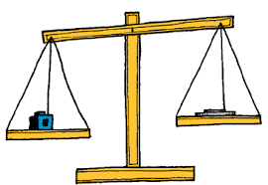
1- Quelle matière est plus légère? 2- Quelle matière est plus lourde ?

Slide 13
Les masses sont mesurées en :
Grammes (g)
Kilogramme (kg)
Ex. Une plume mesure 0,3g (légère)
Une roche mesure 23,5 g (lourde)

Slide 14
Activité -Comment mesurer la masse
À l’aide d’une balance mécanique, mesurer la masse de votre téléphone cellulaire pour déterminer qui a la téléphone plus lourde et plus légère de la classe. ☺

Slide 15
Activité- mesurer la masse des cubes
Avec votre partenaire et la balance mecanique, mesurez les masses de 4 cubes de substances.
Placer vos observations dans le tableau de données
(Cubes #1 -4, colonne nommee “la masse”
N’oubliez pas d’ajouter l'unité de mesure appropriée pour la masse des 4 cubes!! :)

Slide 16
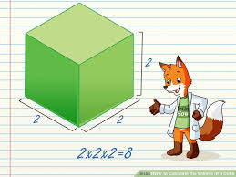
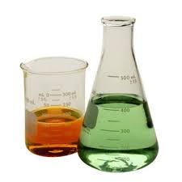
ii) Mesurer le volume
Définition :
L’espace occupé par une substance.
C’est mesuré en cm³ (solides) ou en ml/L (liquides et gaz-les fluides).

Slide 17
Comment calculer le volume de substances différentes ?
1. Un solide de forme régulière
V = W x L x h
Cette substance rectangulaire mesure 2 cm par 3 cm par 4 cm, quel est le volume total de cette boite?

Slide 18
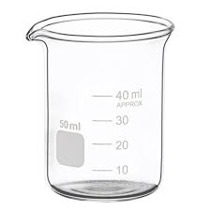
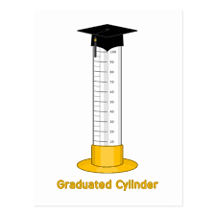
2. Le volume d'un liquide ou d’un gaz?
Avec ces appareils de laboratoires...
Un becher
Un cylindre gradue

Slide 19
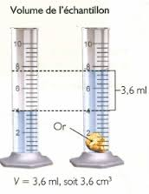
3. Un solide de forme irrégulière?
Par le déplacement de l’eau.
C-à-d (c’est a dire)
La différence entre le volume d’eau dans un cylindre gradué AVANT et APRÈS l’ajout de l’objet en question avec la forme irrégulière.

Slide 20
Activité-Calculer le volume
Avec votre partenaire de laboratoire, calculez les volumes des 4 cubes de substances.
Placez vos observations dans votre tableau de données. (Sous colonne nommee “ volume” #1-4)
Ensuite, mesurez le volume de 2 objets de formes irrégulières du content.
Placer les mesures dans le tableau de données. (# 5 et 6)

Slide 21
iii) Maintenant, comment calculer la masse volumique
Definition:
La masse dans une unité de volume.
C-à-d: le montant de particules qui compose (forme) la matière dans une espace.
Donc, nous avons besoin la mesure de sa masse (g ou kg-déjà fait)
Ensuite, son volume (cm³ ou ml ou L-déjà fait).
Alors, on divise les deux et on a détermine sa densité.

Slide 22
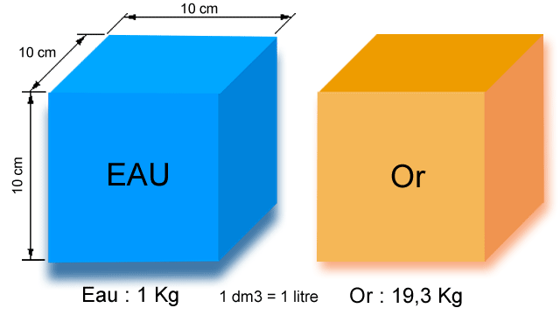
Diagramme- la M.V.

Slide 23
Formule : Masse volumique

Slide 24
Activité-Calculer la masse volumique
Avec votre partenaire de laboratoire, calculez les masses volumiques des 4 cubes de substances.
Placez vos observations dans votre tableau de données. (Sous colonne nommee “ M.V.” #1-4)

Slide 25
RAPPEL-L’hypothese
A- Calculer la masse volumique
B- Tester la flottabilité
→ La masse dans une unité de volume
i) Mesurer la masse ii) Mesurer le volume
iii) Prendre la masse et diviser par le volume deja calcule
→ La tendance à flotter dans l’eau ou dans l’air.
NOTRE BUT: Déterminer la masse volumique des cubes pour découvrir quelle substance est meilleure pour fabriquer le bateau.

Slide 26
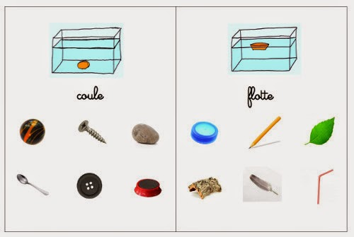
Partie B-La flottabilité
A l’aide de vos calculs de densité, prédisez quels cubes vont flotter et/ou quels vont couler.
Ensuite, testons nos predictions ensemble!

Slide 27
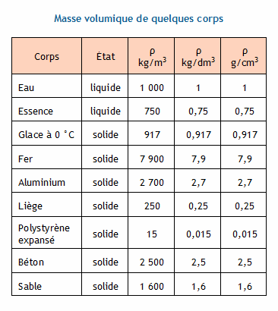
La confirmation des substances
Confirmons à l’aide d’une recherche rapide pour trouver les masses volumiques théoriques des 4 cubes!

Slide 28
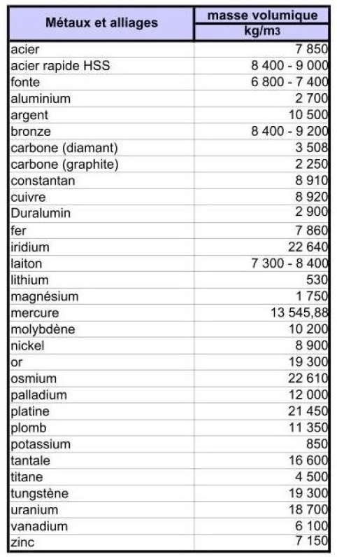
Autres infos pour confirmer les prédictions!

Slide 29
Billet de sortie: Tu as un morceau de métal qui pèse 8,56 g et ça déplace l’eau de 0,96 mL. Trouve la masse volumique de ce métal et identifie-le. Est-ce que c’est fait de l’or? (Utilise le tableau ci-dessous pour t’aider!)
Substance | Masse volumique
L’air | 0,0013 g/mL
L’eau | 1,00 g/mL
Le cuivre | 8,92 g/cm³
Le nickel | 8,90 g/cm³
L’or | 19,32 g/cm³

